Slide 1
Отгадай чей след!

Slide 2
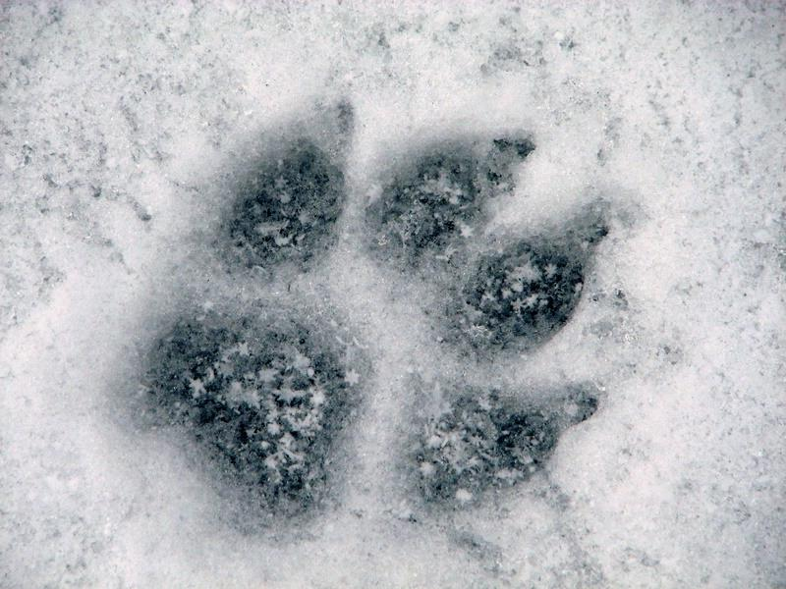

Slide 3
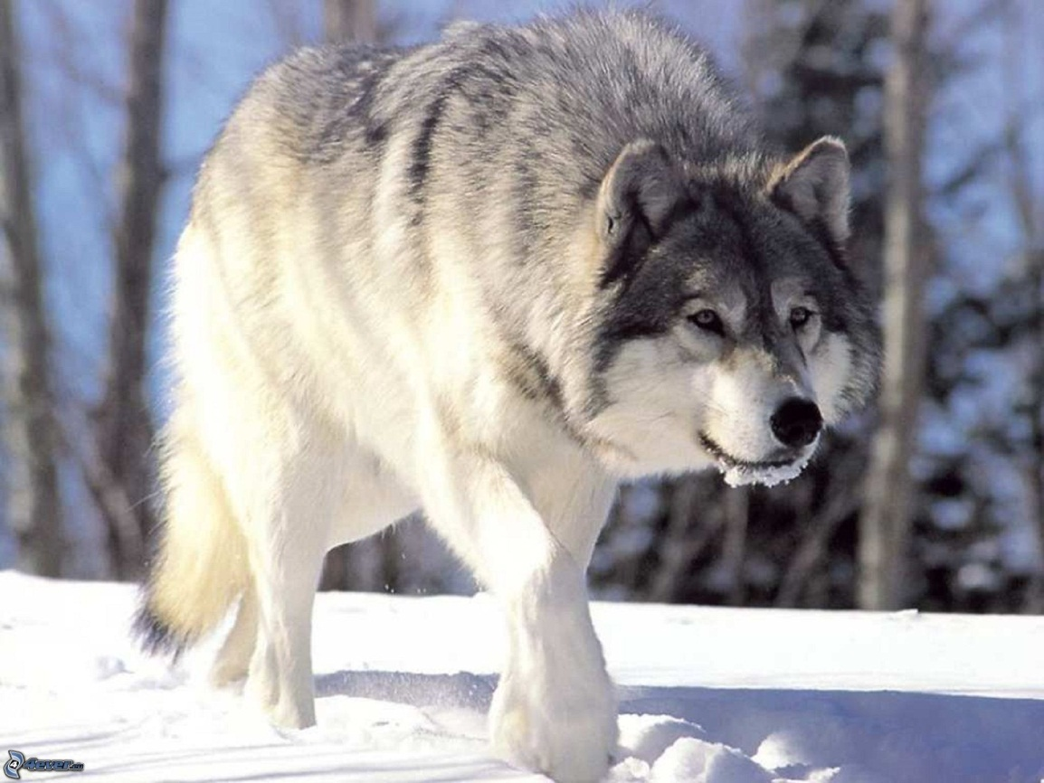
Предок всех собак, поверь, Этот серый хищный зверь. Знает в овцах, козах толк Страшный, хитрый, лютый… (Волк)

Slide 4
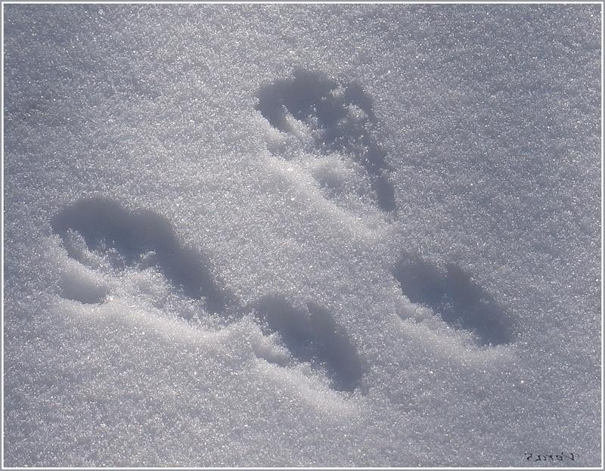

Slide 5
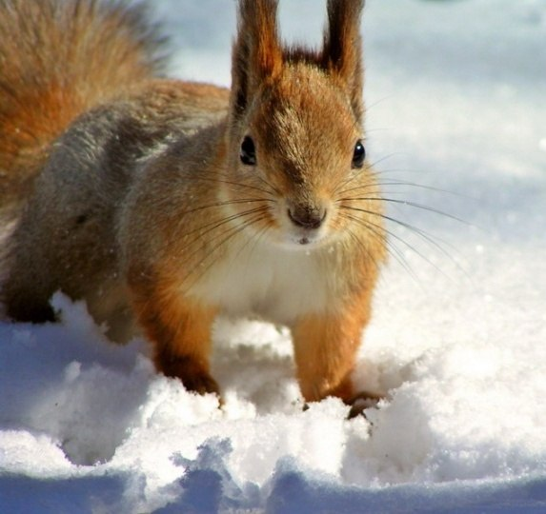
Будет холодно, конечно, Да и голодно, я знаю! Потому-то я орешки И и грибочки запасаю. (Белка)

Slide 6
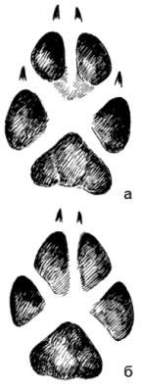
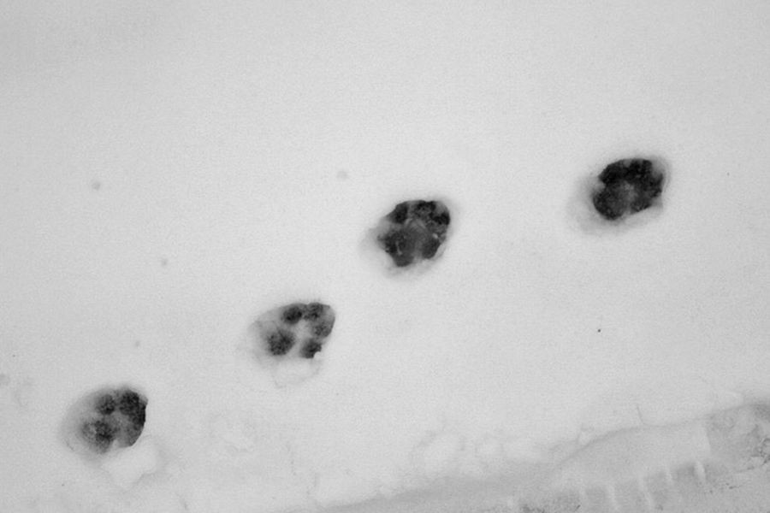

Slide 7
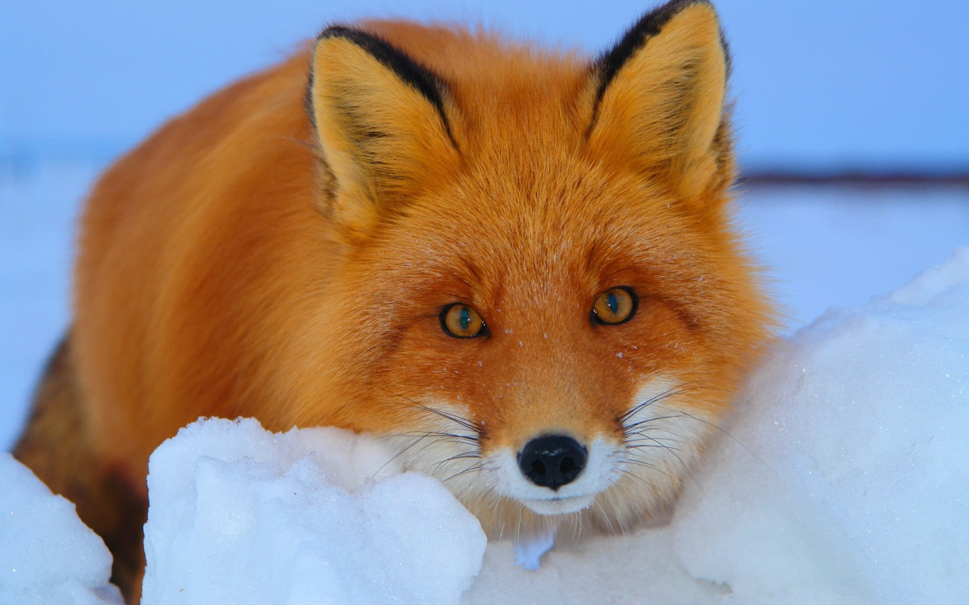
Всех зверей она хитрей, Шубка рыжая на ней. Пышный хвост - ее краса. Этот зверь лесной - ….
(Лиса)

Slide 8
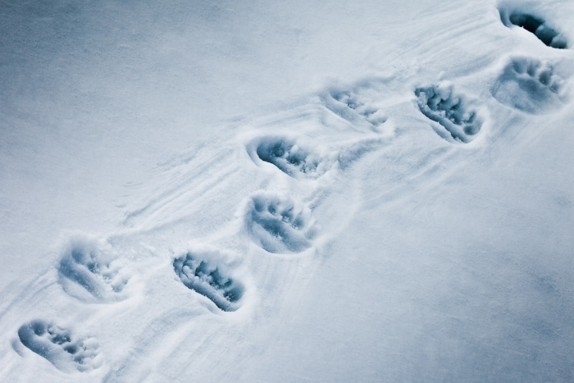

Slide 9
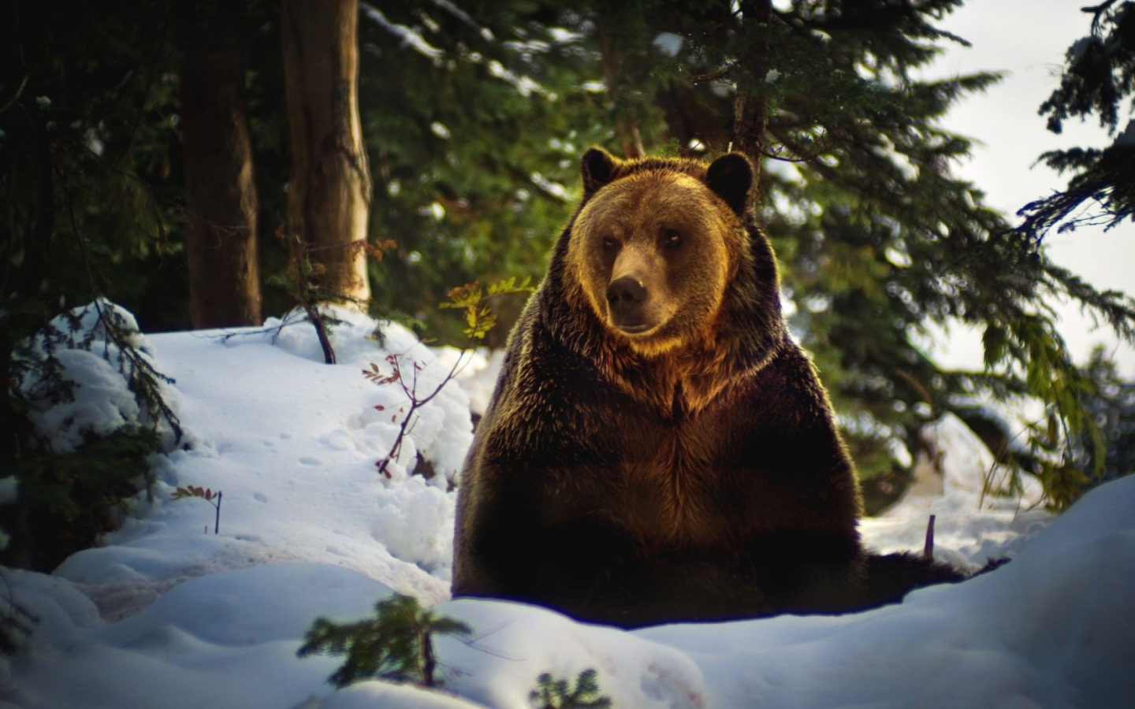
Вперевалку зверь идет По малину и по мед. Любит сладкое он очень. А когда приходит осень, Лезет в яму до весны, Где он спит и видит сны. (Медведь)

Slide 10
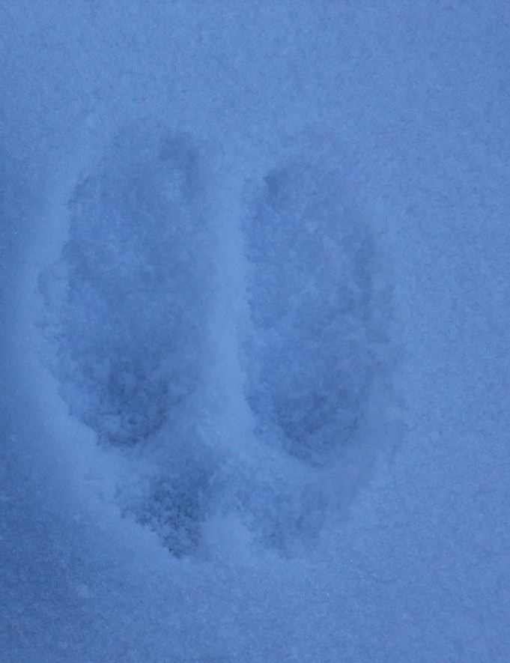
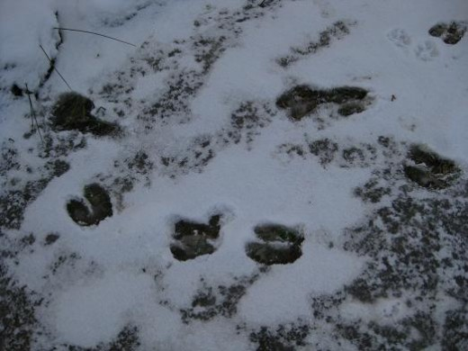

Slide 11
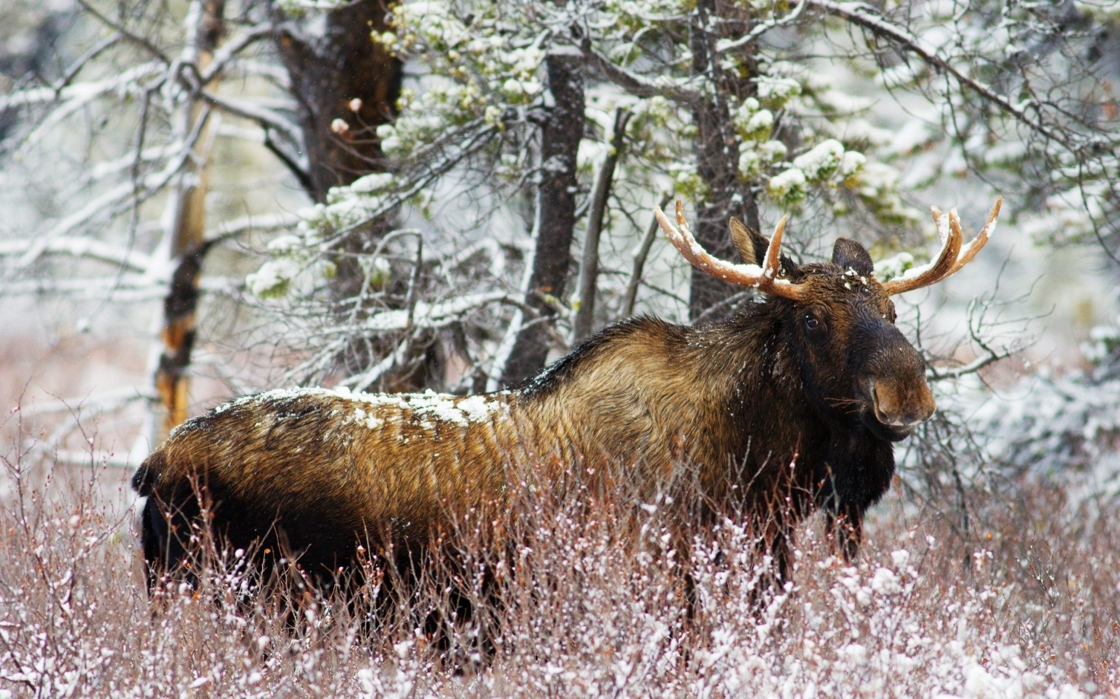
Горбоносый, длинноногий Великан ветвисторогий, Ест траву, кустов побеги, С ним тягаться трудно в беге. Коль такого довелось Встретить - Знай, что это … (Лось)

Slide 12
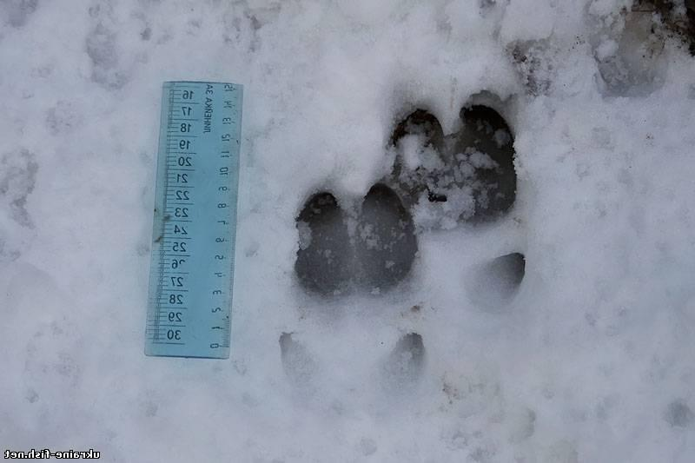

Slide 13
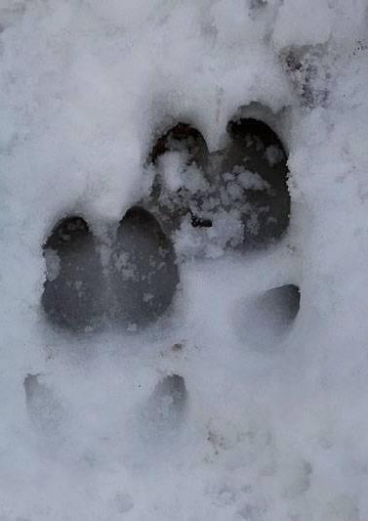
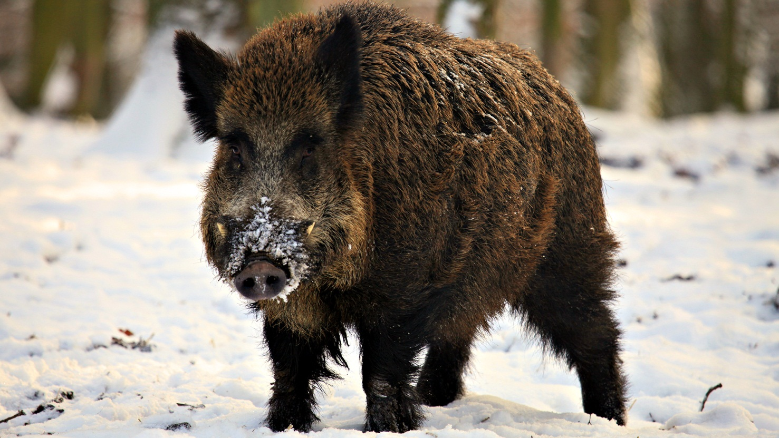
Дикий зверь тропой бежит, То как хрюкнет, завизжит. С ним детишек караван, Этот зверь лесной – … (Кабан)

Slide 14
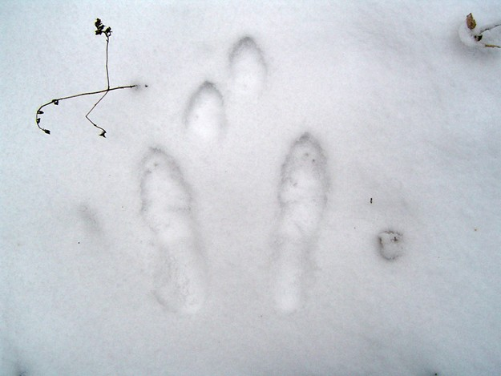

Slide 15
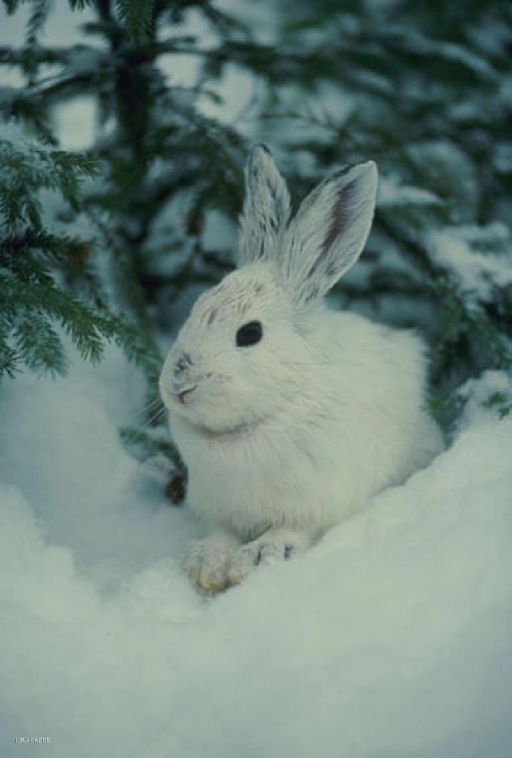
Прыгун-трусишка: Хвост-коротышка, Глазки с косинкой, Ушки вдоль спинки, Одежка в два цвета – На зиму, на лето. (Заяц)

